Slide 1
Contrôleur en assainissement de collectivité
Mon nouveau métier :

Slide 2
En quoi consiste ce métier ?
Mon métier consiste à vérifier que les conditions d’hygiène sont respectées dans mes différents lieux de travail (cantine , hôpitaux etc…
L’assainissement , c’est quoi ?
C’est le fait de rendre un lieu sain.

Slide 3

Quelles sont les compétences et les qualités requises pour ce métier ?
Je dois avoir :
le sens pratique
le sens du travail d’équipe
de l’organisation
de la patience
De la disponibilité
Réaliser ou faire réaliser le diagnostic des installations existantes
Évaluer le patrimoine (état et nombre de dispositifs d'assainissement autonome et de branchement sur le réseau collectif) et les risques pour l'environnement ou par rapport à la réglementation
Apporter un appui technique aux usagers pour l'élaboration et la mise en place de projets d'assainissement, et la constitution de dossiers administratifs pour les demandes d'autorisation
Sensibiliser les usagers aux problématiques de l'assainissement et à la réglementation.

Slide 4
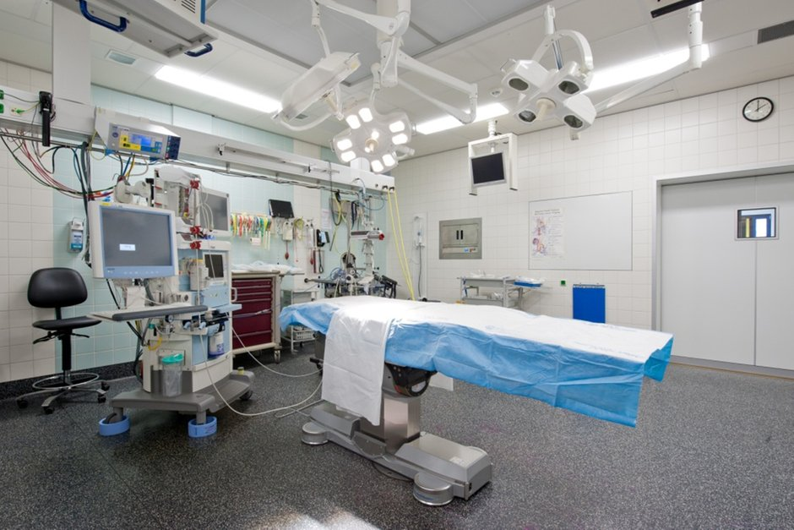
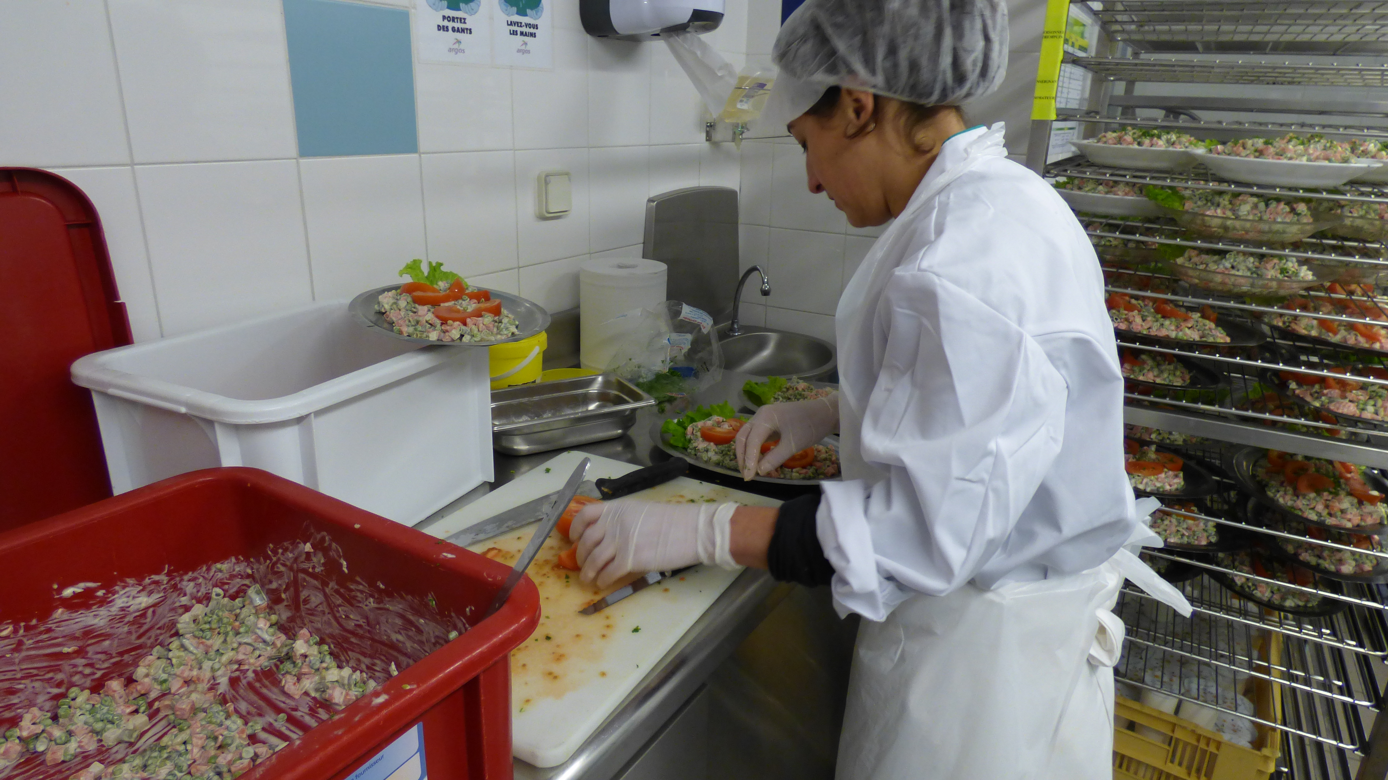
Où exerce-t-on ce métier ?
-Les hôpitaux
-Les cantines
Les lieux où la propreté est primordiale ( c’est-a-dire que la propreté est très importante).

Slide 5


Quels sont les horaires de travail ?
Je travaille 7 jours sur 7.
En cas de problème majeur je dois me rendre disponible à tout moment .

Slide 6


Travaille-t-on seul ou en équipe ?
Je travaille beaucoup en équipe c’est pour cela que je dois avoir le sens du contact et que je dois pouvoir gérer l’équipe avec laquelle je travaille.

Slide 7


Quels sont les avantages de ce métier ?
Je ne reste pas toute la journée dans un bureau.
Je rencontre beaucoup de gens différents .
Chaque journée est différente.

Slide 8

Quels sont les inconvénients de ce métier ?
Je peux être solliciter à n’importe quel moment et à n’importe quel endroit.
Ma vie privée peut-être perturbée .

Slide 9
Peut-on évoluer dans ce métier ?
Non , je n’évolue pas mais je peux choisir une autre entreprise de taille plus importante .

Slide 10


Quelle formation faut il effectuer pour pouvoir exercer ce métier ?
Après le bac.. :
Bac + 2 ( BTS métier d’assainissement)
Bac + 3 (Licence pro)
Bac + 5 (Etude d’assainissement de collectivité

Slide 11

Quel est le salaire moyen ?
Je peux gagner de 1850 à 2500 euros , cela dépend aussi si je travaille dans le secteur privé ou public.

Slide 12

Merci de m’avoir écouté !

